Slide 1
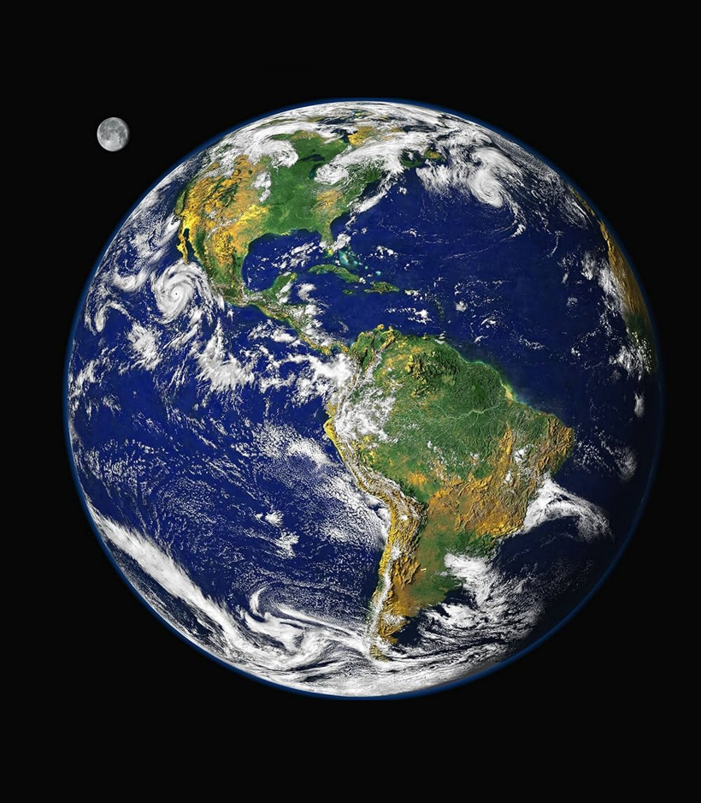
De nieuwe schepping
dr. Raymond R. Hausoul

Slide 2
Eschatologie
Protologie
Christologie

Slide 3
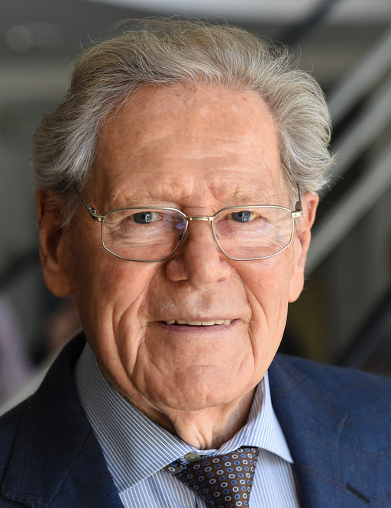
Beeldspraak
‘Wat een geestelijke verarming zou het betekenen, als men deze beelden zou willen wegrationaliseren of reduceren tot enkele begrippen en ideeën.
Al bij Jezus vinden wij die manier van spreken: van een gastmaal met nieuwe wijn in de eindtijd, van een bruiloft, van het grote feestmaal, waarbij allen zijn uitgenodigd, en alom heerst daar grote vreugde ... Beelden van hoop zijn het allemaal, aangetast door de bloedarmoede der gedachte.’
– Hans Küng, Eeuwig Leven?, 240.

Slide 4
Continuïteit en discontinuïteit
‘Als God de huidige schepping zou vernietigen, zou de satan een grote overwinning behalen. Dan zou satan erin geslaagd zijn om de huidige kosmos en de huidige aarde zo corrupt te maken dat God er niets meer voor kan doen, behalve ze volledig teniet te doen. Maar satan won zulk een slag niet. Het is precies andersom: satan is volledig verslagen. God zal de volledige betekenis van die overwinning openbaren als Hij deze aarde zal vernieuwen. De aarde waarop de satan de mensheid misleidde, zal God dan volledig vrijmaken van de gevolgen die satans kwade listen met zich meebrachten.’
– Anthony Hoekema, Bible and Future, 281
Opstanding
Verheerlijking

Slide 5
Protologie en eschatologie
De tuin als prototype van Gods woonplaats, de tempel.
God wandelt in Eden en wil wonen in de tempel (Gen. 3:8; Ex. 25:8).
Mens moet hof en tempel bewaken (Gen. 2:15; Num. 3:7-8; 8:25-26).
Cherubs bewaren later de onnaderbare hof en ook de nagenoeg onnaderbare verbondsark (Gen. 3:24; Ex. 25:18-20).
Boomvorm van de tempelkandelaar lijkt op de levensboom (Gen. 2:9; Ex. 25:31-40).
Ingang van hof en ontmoetingstent ligt
in oosten (Gen. 3:24; Ex. 27:9-16).
Afbeeldingen van planten en bloemen in de tempel herinneren aan de hof (Gen. 2:8-9; 1Kon. 6:18,29,32,35; 7:18-20)
Een rivier ontspringt in Eden en in de tempel die de profeten beschrijven (Gen. 2:10; Eze. 47:1-12; Zach. 14:8-9)

Slide 6
De nieuwe hemel en aarde
Eschatologie
Protologie
Christologie
Lutheranisme: vernietiging deze schepping en volledig nieuwe schepping (nova creatio).
Gereformeerde orthodoxie/vroegere kerk: vernieuwing of her-schepping van deze schepping (recreatio).
Berkhof: transfiguratio. Toekomst als verheerlijking.

Slide 7

De nieuwe hemel en aarde
Kosmologische reflecties
Soteriologische reflecties
Eschatologische reflecties

Slide 8

Dieren op de nieuwe aarde
‘U moet niet denken, dat de nieuwe hemel en nieuwe aarde gemaakt zullen zijn van niets anders dan lucht en zand, maar daar zal zijn wat er hoort – schapen, ossen, beesten, vis, zonder welke de aarde en de hemel niet kunnen bestaan. ... Mieren, kevers en alle onprettige, stinkende schepselen zullen daar heel plezierig zijn en een wonderlijke geur hebben.’
– Maarten Luther, Tafelgesprekken.

Slide 9
Het opstandingslichaam
‘Het lichaam zal die maat hebben die het of had verkregen of had moeten krijgen in de bloem van de jeugd ... Daarom hoeven te dikke of uitgemergelde personen niet te vrezen dat ze in de nieuwe schepping nog steeds dezelfde vorm hebben. Een uitzondering zijn de littekens van de martelaren. Deze zullen niet alleen zichtbaar blijven, maar zelfs de schoonheid verhogen.’
– Augustinus, De Stad Gods.

